Slide 1
Урок мужества «Во все времена горячее сердце рядом»

Slide 2
Отечество патриотизм герой героизм подвиг долг самоотверженность

Slide 3
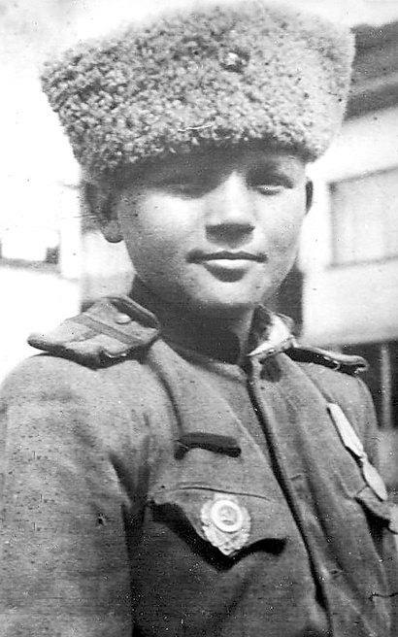
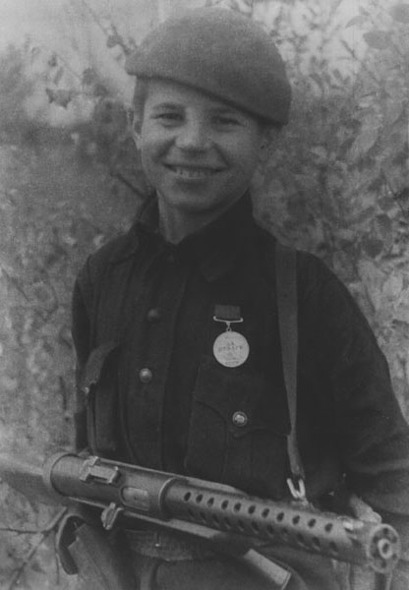
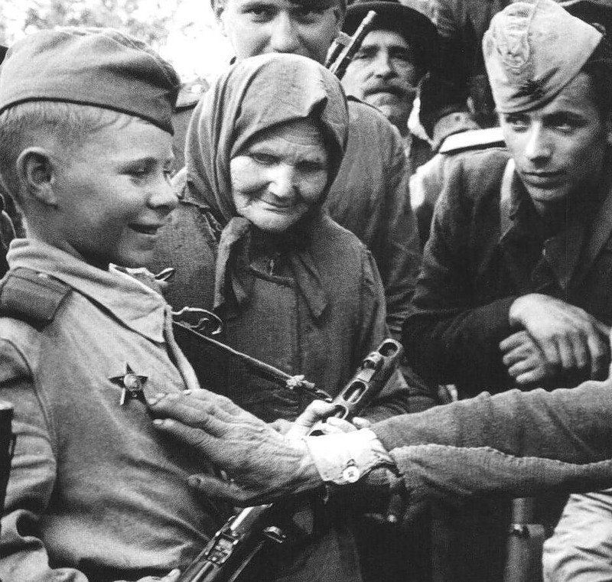
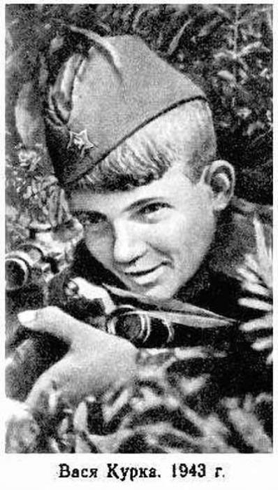
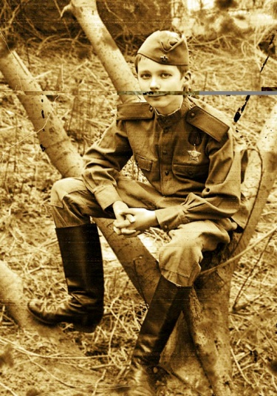
Юные герои войны

Slide 4
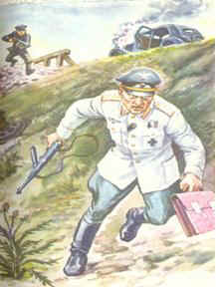
Ваня Масалыкин
Ваня Масалыкин из станицы Новопокровской,
свою войну с захватчиками вел в одиночку. Его родители умерли и к приходу немцев он жил с бабушкой.
Бабушку в 1942‑м году фашисты избили так, что она в тот же день умерла.
13‑летний Ваня решил мстить — за бабушку, за разрушенную школу, за убитых сельчан, за то что немцы отняли счастливую мирную жизнь.
Мальчишка стал добывать оружие. Подбирал его на местах боев, а то и воровал у зазевавшихся фашистов. В кустах у Соловьего моста вырыл окопчик, замаскировал его как мог и складывал туда винтовки, патроны, гранаты.
Одним из своих боевых приобретений Ваня однажды попытался воспользоваться. Залег у моста, дождался
заполненного фашистами грузовика — и когда тот сбавил ход на выбоинах,метнул гранату.
Вскоре немцам стало известно о тайном Ванином окопчике. Мальчика выследили полицаи и схватили. Допрашивали его и требовали рассказать о связи с партизанами. «Знал бы — не сказал!» — неизменно отвечал плененный паренек. Так продолжалось несколько дней, но Ваня молчал.И тогда его расстреляли.

Slide 5
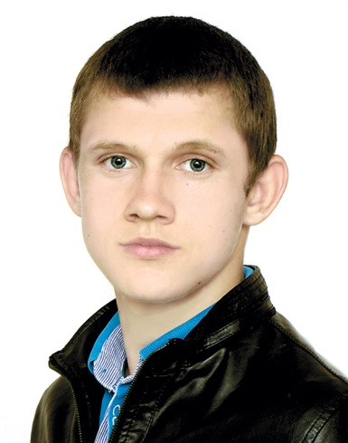
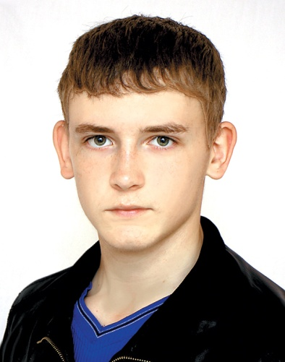
Современные герои
Июньским вечером 2013 года Станислав и Михаил гуляли по берегу реки Протоки, протекавшей через весь хутор.
Как обычно, кто-то отдыхал на берегу,
кто-то тут же пас гусей и уток. В воде было двое – отец и сын. Они веселились, играли и, видимо, совсем забыли, что
у Протоки хоть и плавное течение, но стремительный норов. Мгновение – и пловцов понесло.
Отец пытался справиться с течением, но безуспешно. Мальчики переглянулись и сразу поняли: «Медлить нельзя». Не сговариваясь, прыгнули в воду, настигли
тонущих и стали тянуть к берегу- сначала мальчика, потом отца. Ребёнок пришел в себя сразу, а вот мужчину вытащили
на берег уже мёртвым. Там, в воде, мальчики приняли мужское решение:
«Спасаем всех!», хотя понимали, что сил не хватает и что мужчина уже мёртв.
Бездольный Михаил
Родился в 1998 году Хутор Бараниковский Славянского района, Краснодарский край
Богдан Станислав
Родился в 1998 году Хутор Бараниковский Славянского района, Краснодарский край

Slide 6
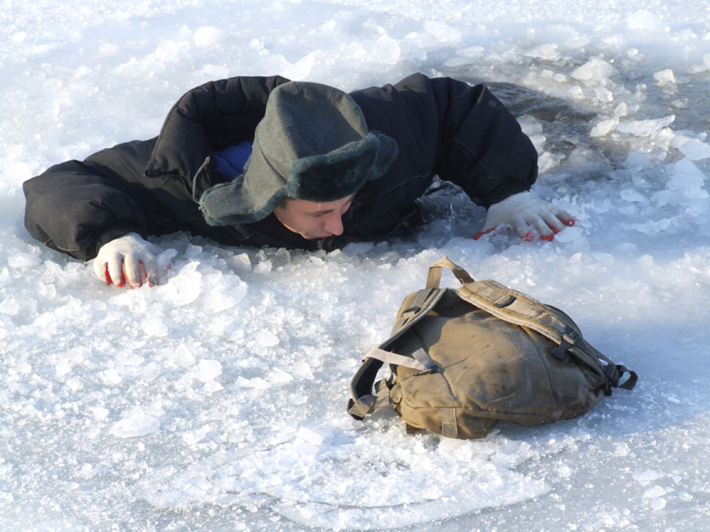
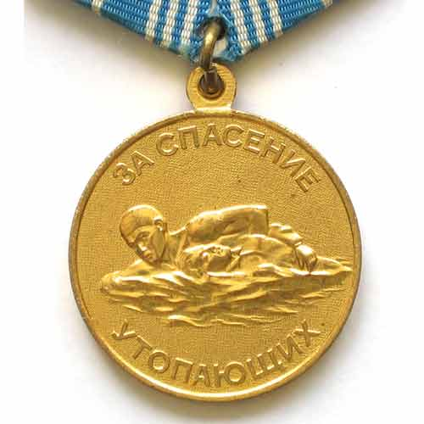
Герой нашей школы
Когда то в нашей школе 20 лет назад учился Долгов Андрей. Он был слабослышащий. Андрей тоже совершил подвиг.
После окончания школы он поступил в Краснодарское спец. училище.
Однажды зимой, когда закончились занятия Андрей и еще 2 его друга пошли прогуляться на Краснодарское водохранилище.
В это время рядом дети катались с горки на санках. Лед треснул и один ребенок провалился под воду.
Не раздумывая, Андрей, один из троих, быстро
разделся и бросился в ледяную воду.
Он спас ребенка, но сам погиб. О его героическом поступке писали в газетах.
Он занесен в Книгу почета ЦК ВЛКСМ.
Посмертно его наградили медалью «За спасение утопающих»

Slide 7
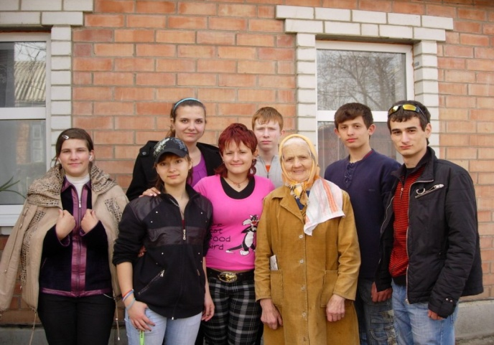
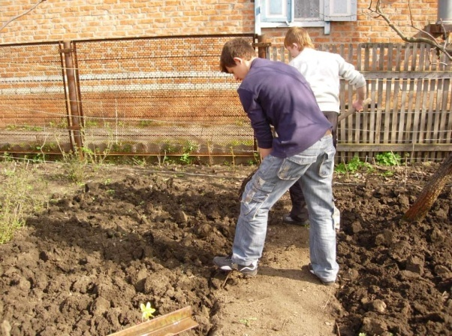
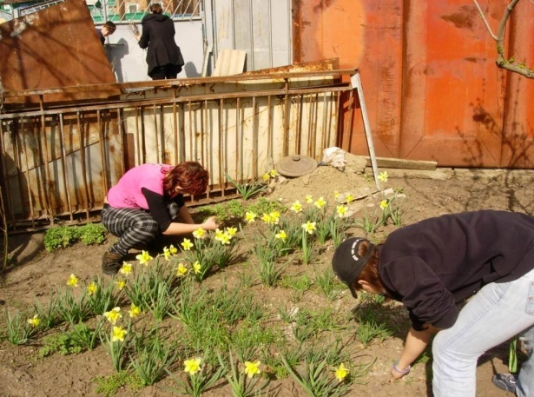
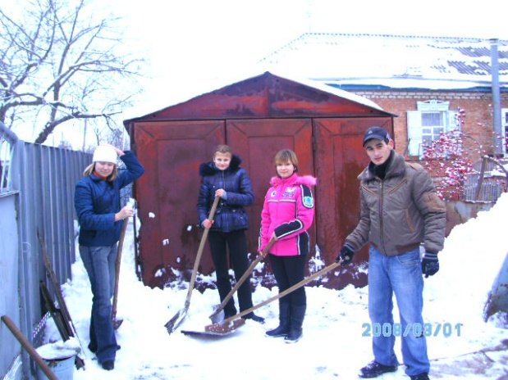
Волонтерская группа «Милосердие»
В 2010 году в нашей школе была создана волонтерская группа «Милосердие».
В нее входило 14 учащихся. Ребята с огромным удовольствием оказывали помощь ветеранам педагогического труда, участникам Великой Отечественной войны.
С особой заботой юные волонтеры оказывали помощь Дикаревой Анне Гавриловне, которая практически слепая.
Ребята копали огород, убирали листву, пропалывали грядки, убирали снег.

Slide 8
Всероссийская общественно-государственная инициатива "Горячее сердце"

Slide 9
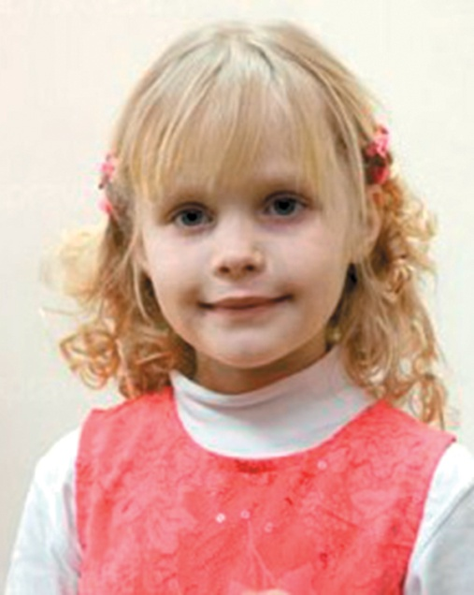
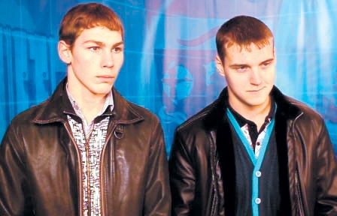
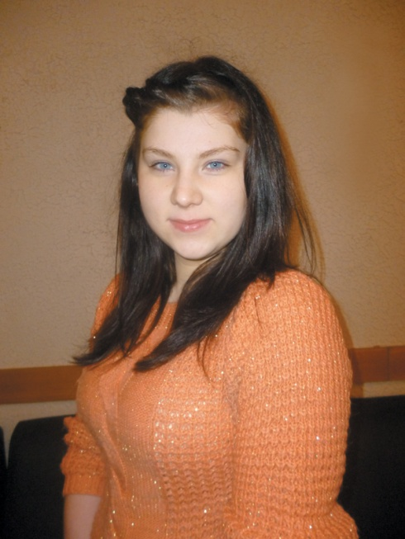
Герои из почетной книги «Горячее сердце»
Витков Роман
Родился в 1997 году Станица Стародеревянковская Каневского района, Краснодарский край
Сердюк Михаил
Родился в 1995 году Станица Стародеревянковская Каневского района, Краснодарский край
Бугаева Анна
Родилась в 2004 году Село Рагули, Ставропольский край
Бутенина Анастасия
Родилась в 1996 году Город Жуковский Московской области

Slide 10
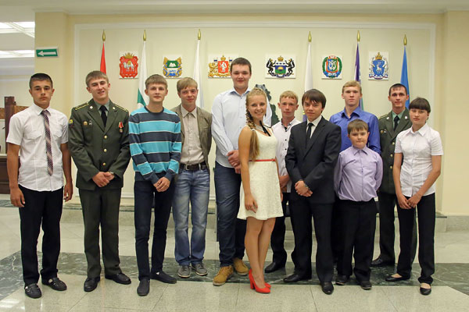
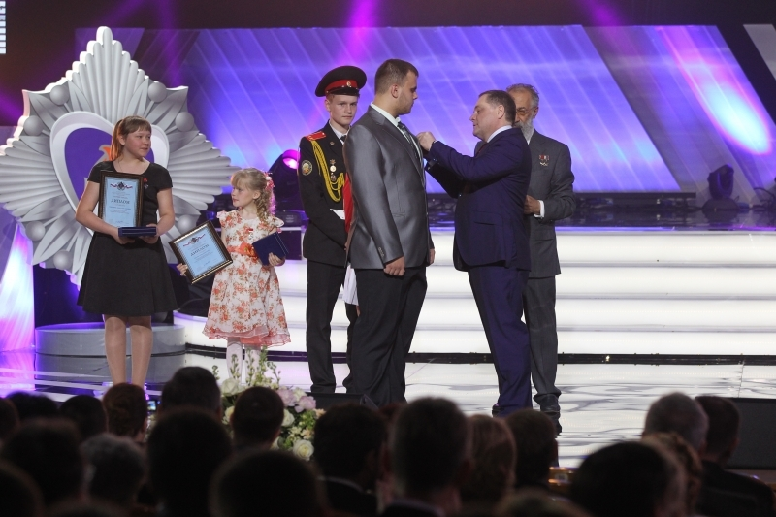
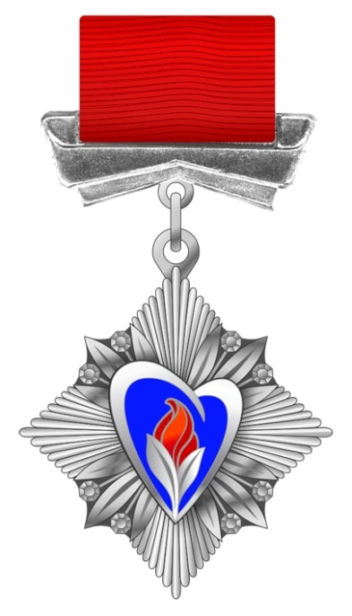
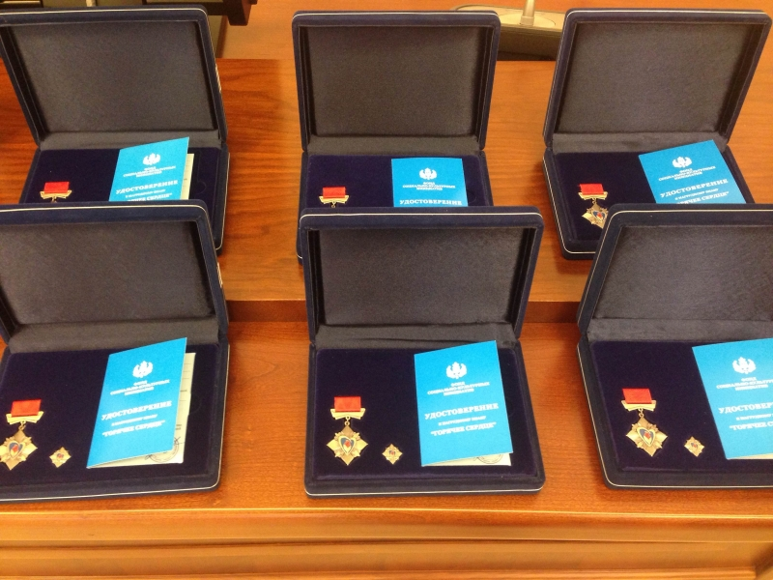
20 февраля 2015 года в Москве состоится награждение юных героев нагрудными знаками «Горячее сердце»

